Slide 1
Творческий отчет по теме самообразования: «Экологическое воспитание дошкольников через дидактические игры и упражнения».
Презентацию выполнила:
Князева Г.Г.
2023г
.

Slide 2
Актуальность темы :
Экологическое воспитание подрастающего поколения - одна из приоритетных задач образования. Согласно стратегии развития воспитания в РФ на период до 2025 года, экологическое воспитание предполагает «становление и развитие у ребёнка экологической культуры, бережного отношения к родной земле, формирование у детей экологической картины мира, развитие у них стремления беречь и охранять природу, воспитание чувства ответственности за состояние природных ресурсов и разумное взаимодействие с ними» .

Slide 3
Цель работы по самообразованию.
В 2022-2023 году : продолжать повышать свою профессиональную квалификацию и педагогическую компетентность. Формировать положительное отношение дошкольников, к природе. Освоение норм поведения в природном окружении и соблюдении их практической деятельности в быту. Создать оптимальные условия для развития познавательно-исследовательской деятельности старших дошкольников как основы интеллектуально – личностного, творческого развития; объединить усилия педагогов и родителей для развития познавательно-исследовательской деятельности старших дошкольников через дидактические игры, эксперименты, опыты.

Slide 4
В процессе самообразования решала следующие задачи:
• Формирование положительных нравственных качеств, побуждающих детей к соблюдению норм поведения в природе, в обществе.
• Воспитание эстетических чувств, развитие эмоций средствами природы.
•Овладение начальными экологическими навыками и умениями (поведенческими, познавательными, преобразовательными).
•Воспитание чувства бережного отношения к природе.

Slide 5
Пути реализации:
Три этапа работы:
1. Информационно – педагогический блок.
2. Работа с детьми.
3. Работа с родителями.
Создание условий, экологизации развивающей среды, программное обеспечение.
Повышение экологической грамотности педагогов, их профессионализма в области экологического воспитания, обмен опытом. ( социальная сеть работников образования)
Обновление содержания, форм и методов работы с детьми в соответствии с используемыми программами. Внесение регионального компонента.
Обеспечение непосредственного общения детей с живой природой, вовлечение в активную природоохранную деятельность.
Экологическое просвещение родителей, пропаганда экологических знаний, организация акций.

Slide 6
Предполагаемый результат:
Повышение экологической культуры воспитанников и их родителей.
Переоценка педагогических ценностей, своего профессионального назначения; желание улучшить образовательный процесс.
Воспитание защитников природы.
Творческая активность воспитанников.
Внедрение новых технологий воспитания, обучения, развития.

Slide 7
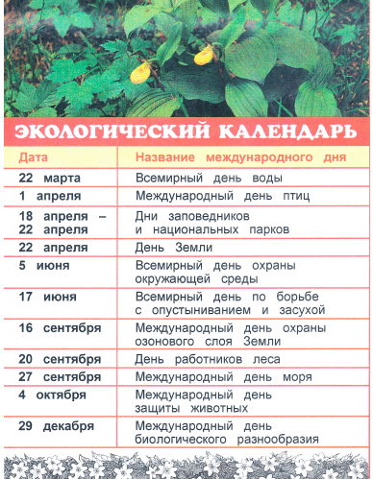
Наша подсказка.
В нашем центре природы есть «Календарь экологических дат». С его помощью мы знакомимся с различными важными экологическими датами, историей их происхождения. Это позволяет нам стать более экологически грамотными, расширять кругозор, повышается качество работы.

Slide 8
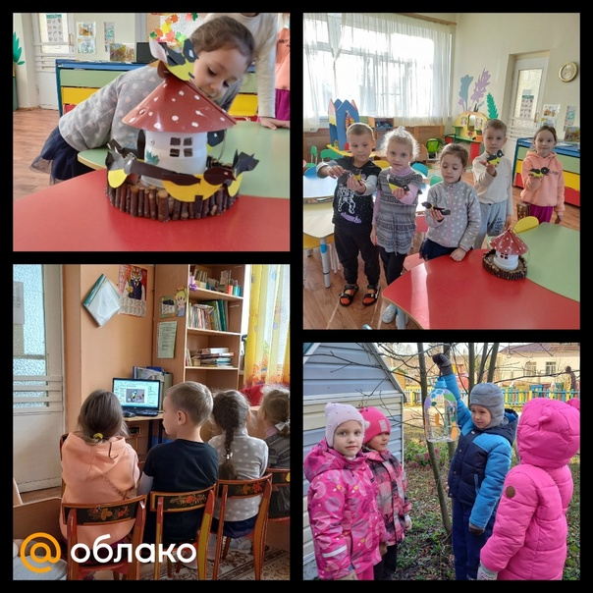
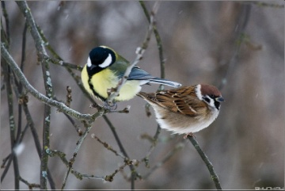
Тематические экологические дни.

Slide 9
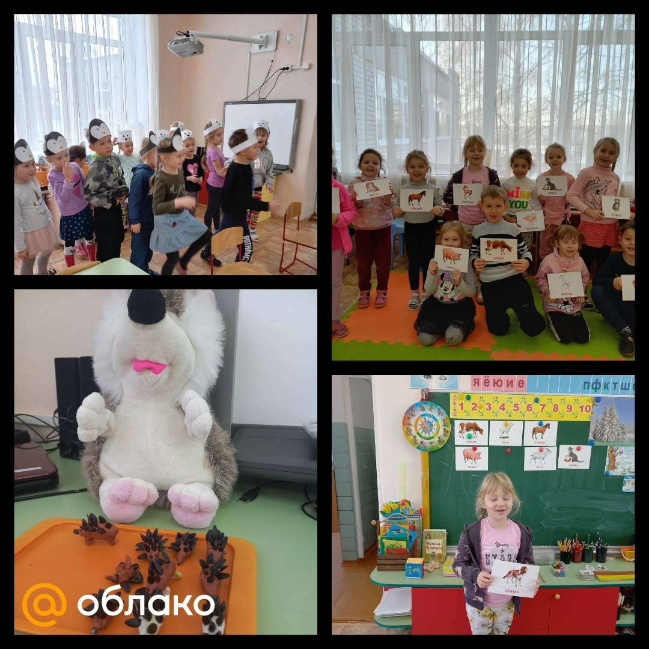

Slide 10
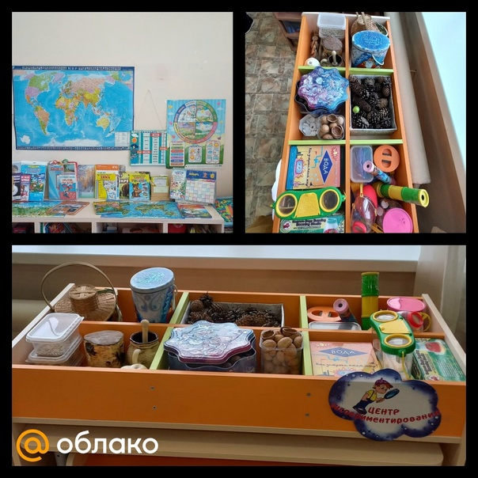
Центр природы и экспериментирования
«Зеленые сказки».
«Цветофруктоград».

Slide 11
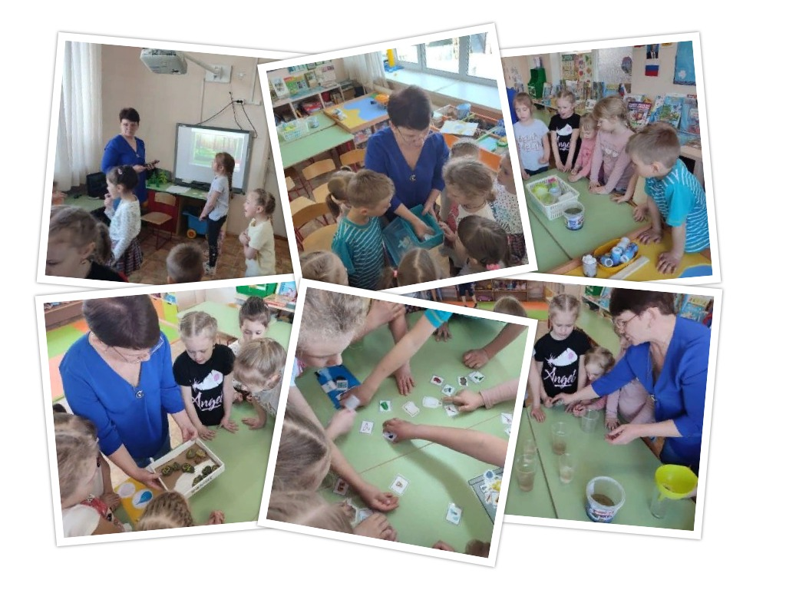
Итоговое занятие.

Slide 12
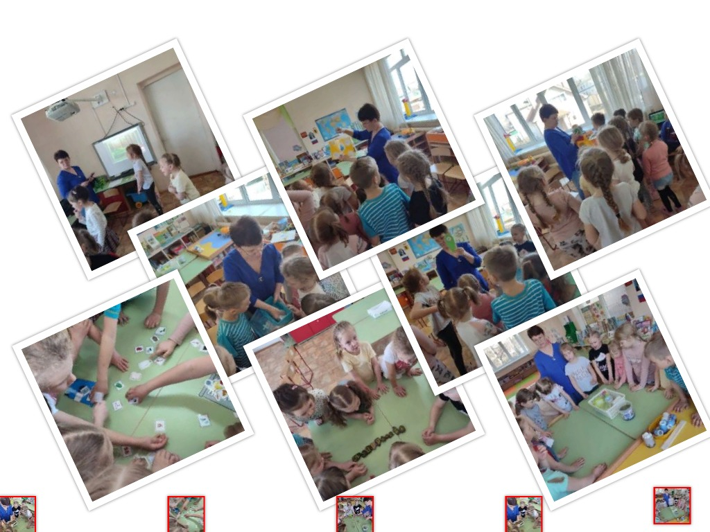

Slide 13
Работа с родителями.
Родители – полноправные участники образовательного процесса. Понимая это, стараюсь активней включать в образовательный процесс семьи своих воспитанников. Только опираясь на семью, совместными усилиями можно воспитать экологически грамотного человека. В работе с родителями в направлении экологического воспитания детей использую традиционные формы работы - консультации, участие в проектно-исследовательской деятельности. Результаты индивидуальной работы с родителями неоднозначны — многие признают необходимость экологического воспитания, оценивают преимущества формирования у дошкольников элементов экологического сознания, однако сами не готовы заниматься с детьми в домашних условиях (играть в Д/игры, беседовать о природе и др.).

Slide 14
Результаты проделанной работы:
• У детей появилось желание общаться с природой и отражать свои впечатления через различные виды деятельности.
• Сформировано осознанно-правильное отношение к объектам и явлениям природы.
• Сформированы начала экологической культуры детей.
• Дети получили практические знания по охране природы.
• Развиваются речевые навыки детей.
• Дети учатся экспериментировать, анализировать, делать выводы.

Slide 15
Хочется верить, что любовь к родной природе останется в сердцах моих воспитанников на долгие годы и поможет им жить в гармонии с окружающим миром. Пришло время расставанья, спасибо за вниманье!

